Slide 1
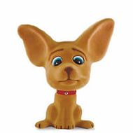
Что общего?
Беляева Е.М
Учитель географии и биологии
МБОУ Островской сош

Slide 2
Выяснить это удалось в XVII – XIX в. благодаря изобретению микроскопа
Заглянув в тайны живых организмов, исследователи сделали удивительное открытие: бактерии, растения, грибы, животные, человек состоят из
КЛЕТОК !

Slide 3
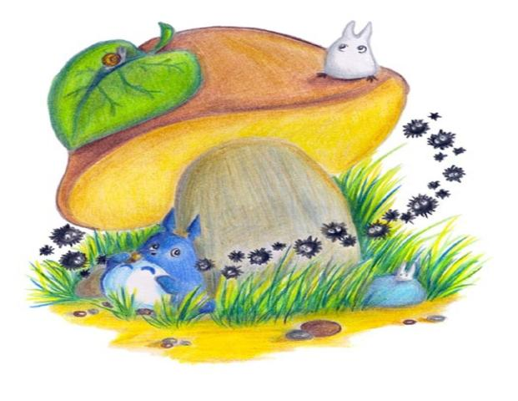
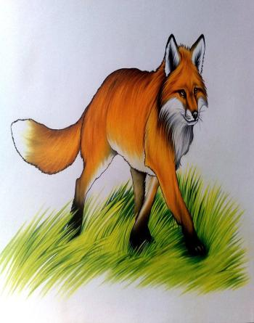
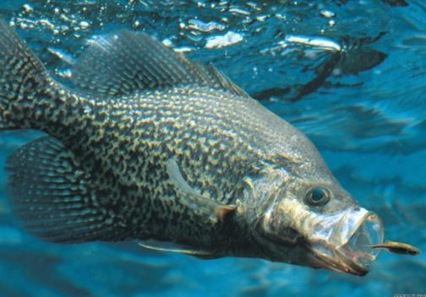
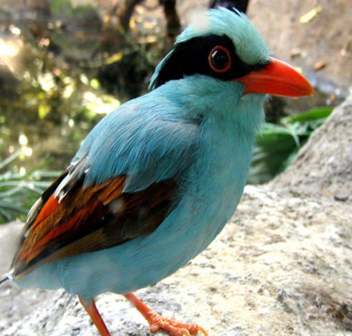
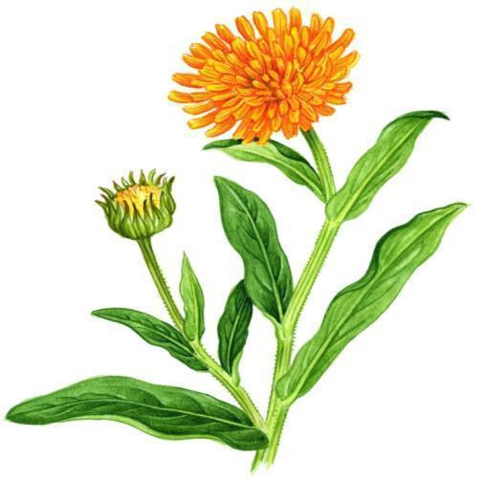
Клеточное строение – общий признак живых организмов.

Slide 4
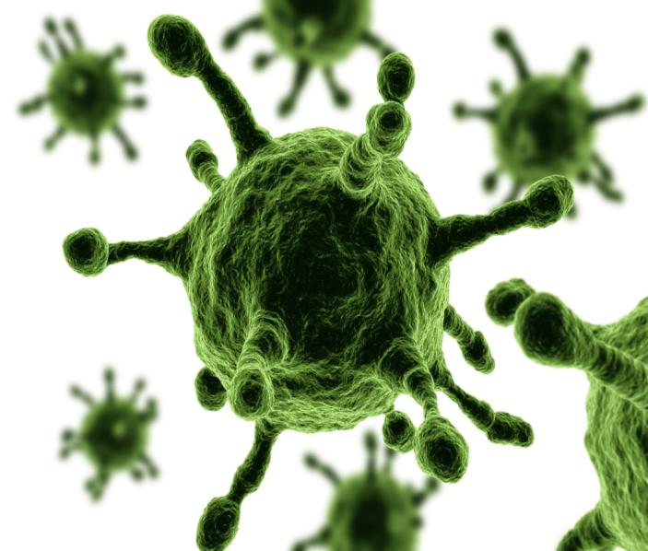
Неклеточные формы жизни – ВИРУСЫ

Slide 5
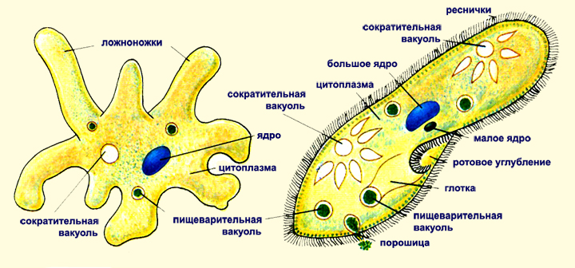
Живые организмы
Одноклеточные
Многоклеточные

Slide 6
Сравните строение растительной и животной клетки.

Slide 7
Обнаружим ли мы сходство ? Или различие?
Сходство
Различие
Клеточная мембрана – пропускает внутрь клетки одни вещества и выводить из нее другие.
Цитоплазма – вязкая, полужидкая, постоянно движется перемещая вещества.
Органоиды – обеспечивают в клетке процессы питания, дыхания, обмена веществ.
Ядро – управляет процессами происходящими в клетке.
У растений клеточная мембрана покрыта оболочкой, состоящей из целлюлозы.
В растительной клетке есть ВАКУОЛИ – полости заполненные клеточным соком.
В растительной клетке есть ПЛАСТИДЫ (бывают бесцветные (лейкопласты), зеленые (хлоропласты), красно – желтые (хромопласты)

